Slide 1




Thứ ... Ngày ... Tháng ... năm ...…
Tiếng Việt
Nói và nghe:
Trao đổi: chinh phục bầu trời

Slide 2
YÊU CẦU CẦN ĐẠT
YÊU CẦU CẦN ĐẠT
Phát triển năng lực ngôn ngữ
-Nói mạch lạc, truyền cảm, thuyết phục về chủ đề Chinh phục bầu trời.
-Nghe, ghi được vắn tắt bài thuyết trình và ý kiến thảo luận của các bạn.
-Có ý kiến phản hồi phù hợp về bài thuyết trình và ý kiến thảo luận của các bạn.
-Biết điều chỉnh bài nói phù hợp với thái độ, phản ứng của người nghe.

Slide 3




KHỞI ĐỘNG
KHỞI ĐỘNG

Slide 4


Slide 5
Bài hát Vừa rồi bài hát đã đề cập tới những hành tinh nào?

Slide 6
Giới thiệu bài: Vừa rồi thì cô thấy các con đã liệt kê rất nhi . Trong tiết Nói và nghe hôm nay, chúng ta sẽ tìm hiểu về cách mà con người chúng ta đã chinh phục các hành tinh đó như thế nào?. Sau đó, các em sẽ trao đổi với bạn cách hiểu của mình về Con người chinh phục bầu trời bằng những cách nào? Và Con người chinh phục bầu trời để làm gì?

Slide 7
Hoạt động:
Hoạt động:
THỰC HÀNH LUYỆN TẬP

Slide 8
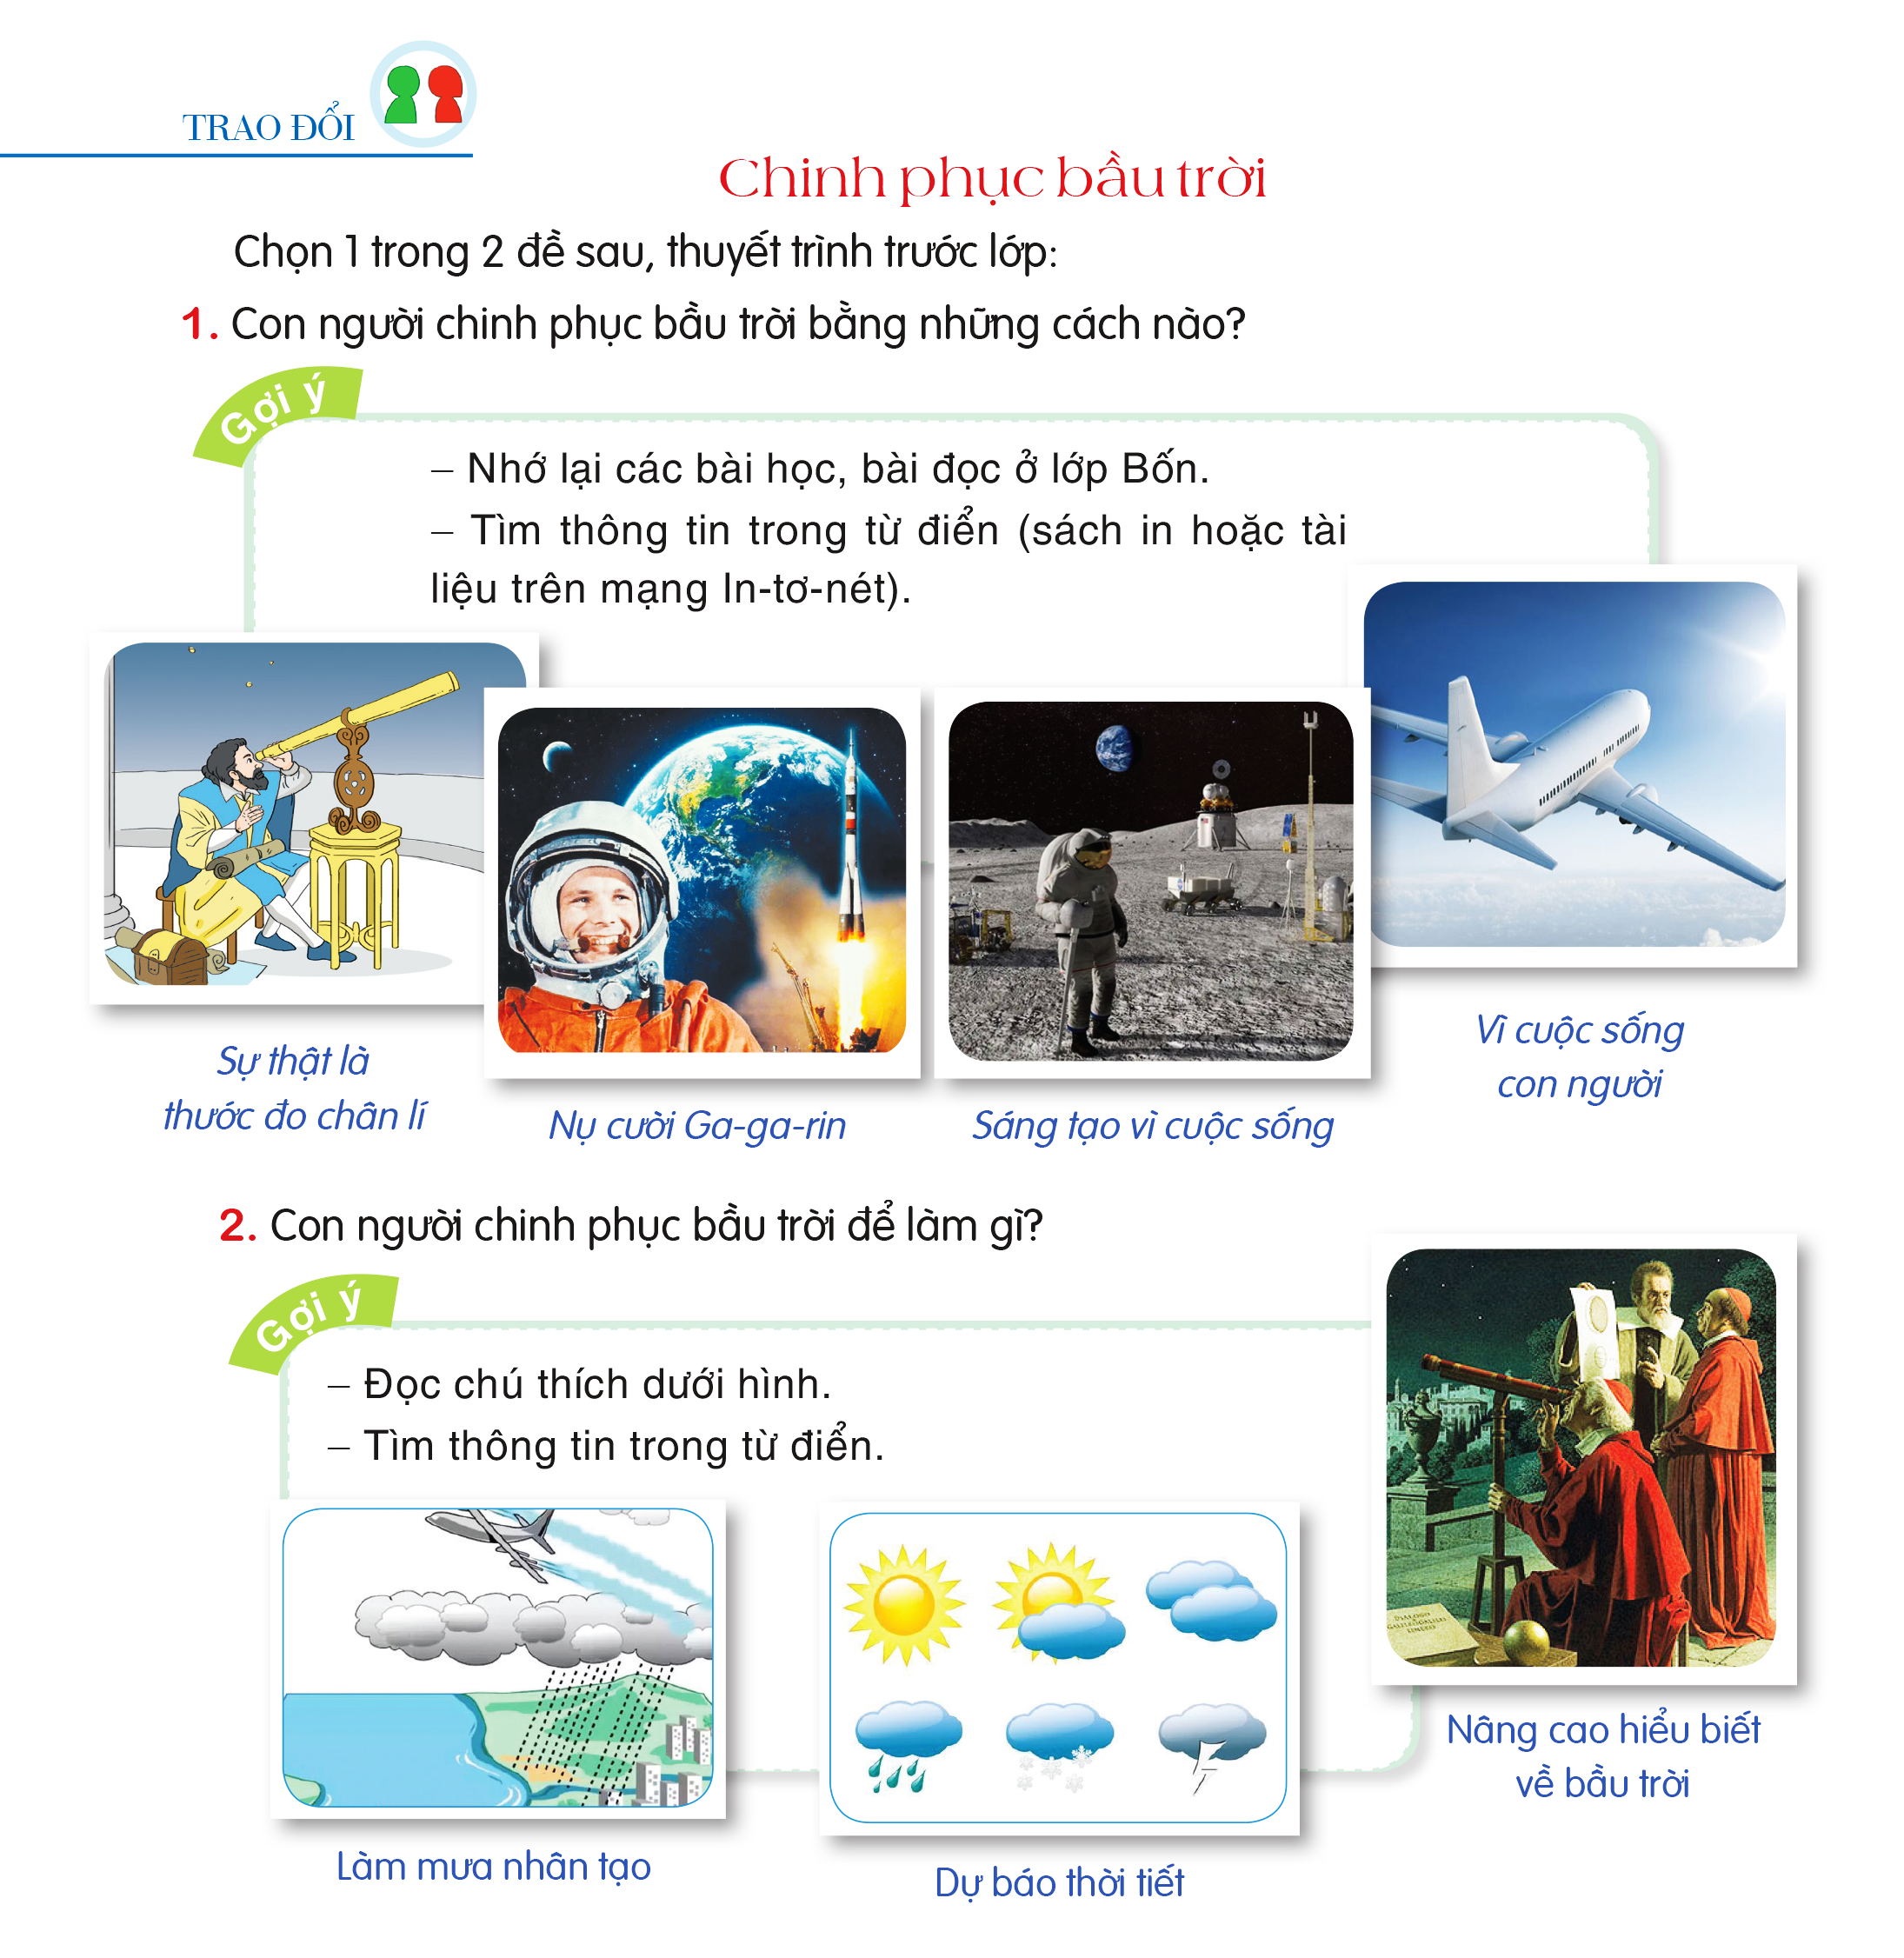

Slide 9
Chia sẻ đề tài
Thảo luận, thể hiện nội dung thuyết trình

Slide 10

Chia sẻ và trao đổi trước lớp

Slide 11
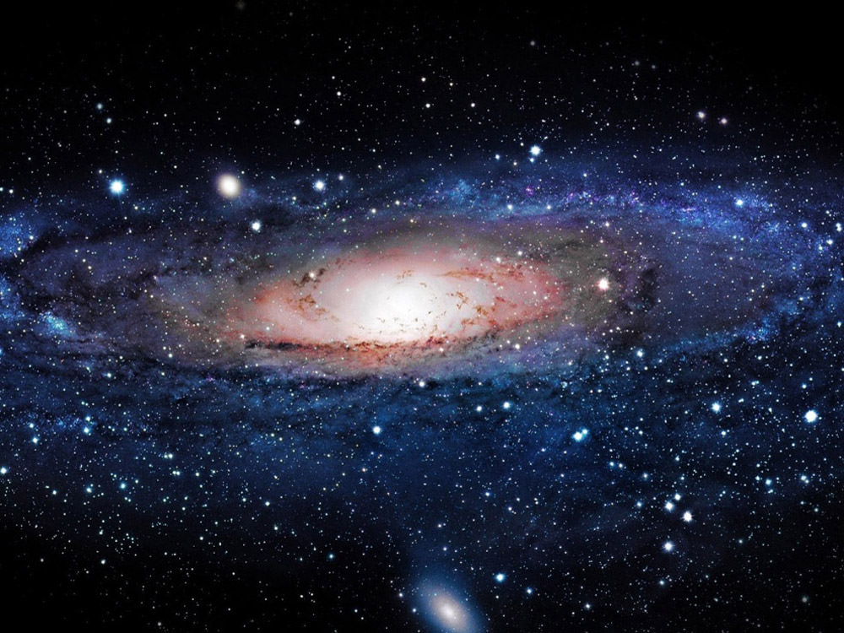
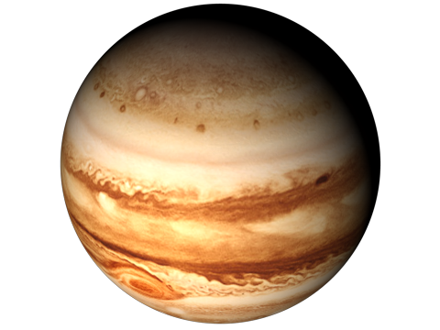
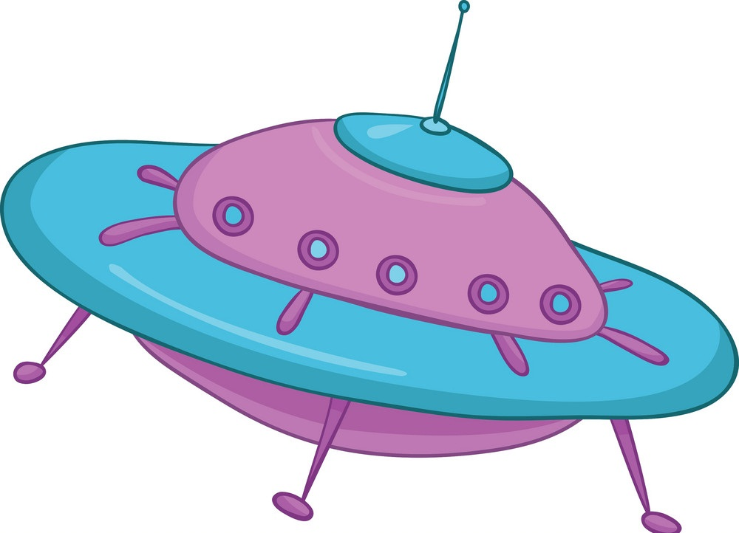
TRÒ CHƠI: KHÁM PHÁ HÀNH TINH
Sao Kim
Sao Mộc
Sao Hỏa
Sao Thủy

Slide 12
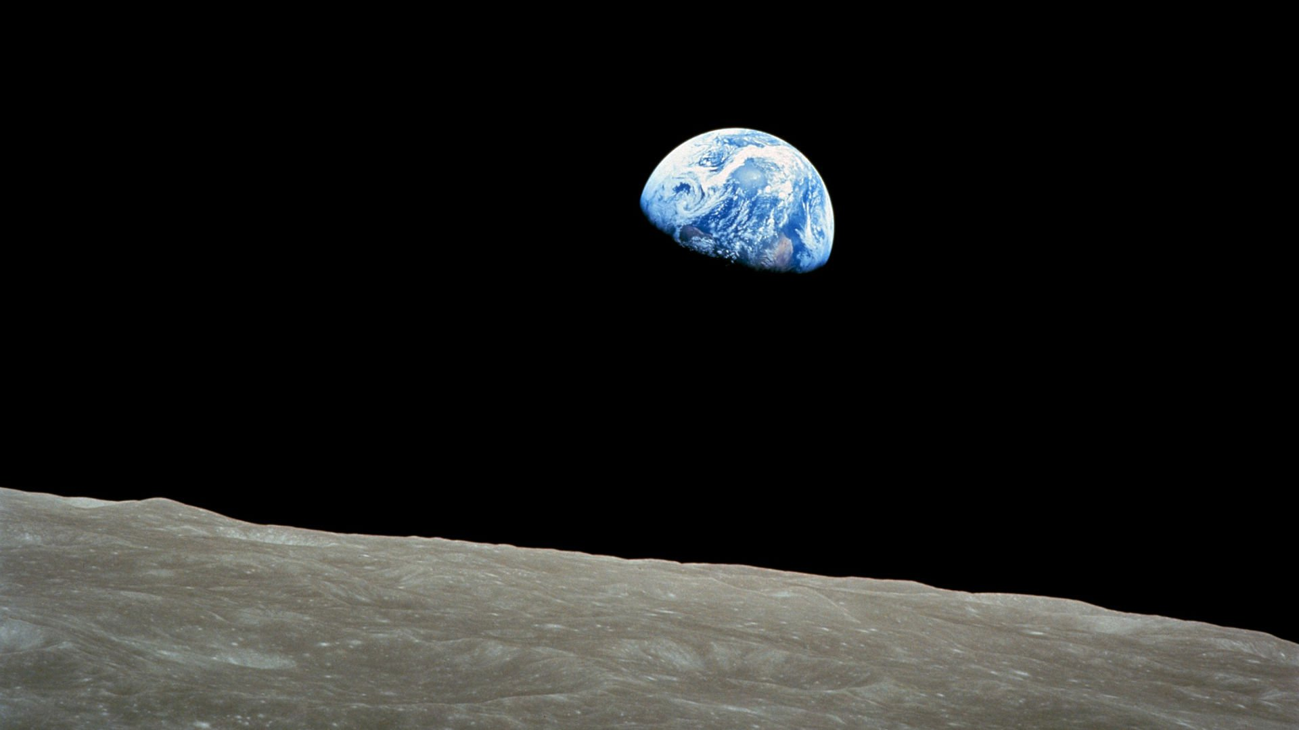


Câu 1:
Trong hệ Mặt Trời, Trái Đất ở vị trí nào theo thứ tự xa dần Mặt Trời?
ĐA
Vị trí thứ 3

Slide 13
Câu 2:
Trái Đất được viết bằng tiếng Anh?
ĐA
EARTH

Slide 14
Câu 3
Sao Kim được viết bằng tiếng Anh?
ĐA
VENUS

Slide 15
Câu 4:
Trái Đất có dạng hình gì?
ĐA
Hình cầu

Slide 16
Câu 4
Mặt Trời và 8 hành tinh chuyển động xung quanh nó còn được gọi là
ĐA
Hệ mặt trời

Slide 17
Câu 5
Hành tinh đứng đầu tiên trong Hệ Mặt Trời là
ĐA
Sao Thủy

Slide 18
Câu 6
Vị trí thứ 4 trong Hệ Mặt Trời là hành tinh nào dưới đây?
ĐA
Sao Hỏa

